Slide 1



Code HussAR
Zadbaj o swoje zdrowie już dziś!
http://codehussar.pl/demo

Slide 2





CAŁY CZAS SIEDZIMY...
NAUKA ZDALNA
PRACA
ODPOCZYNEK

Slide 3
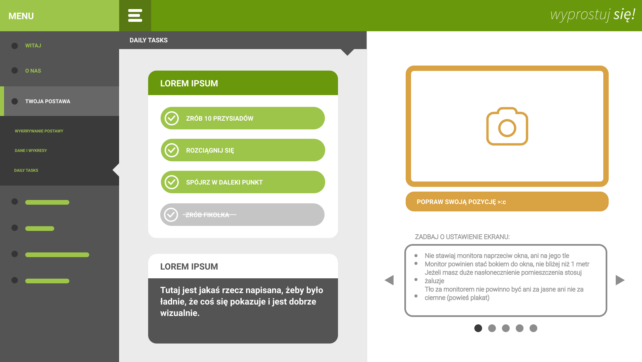
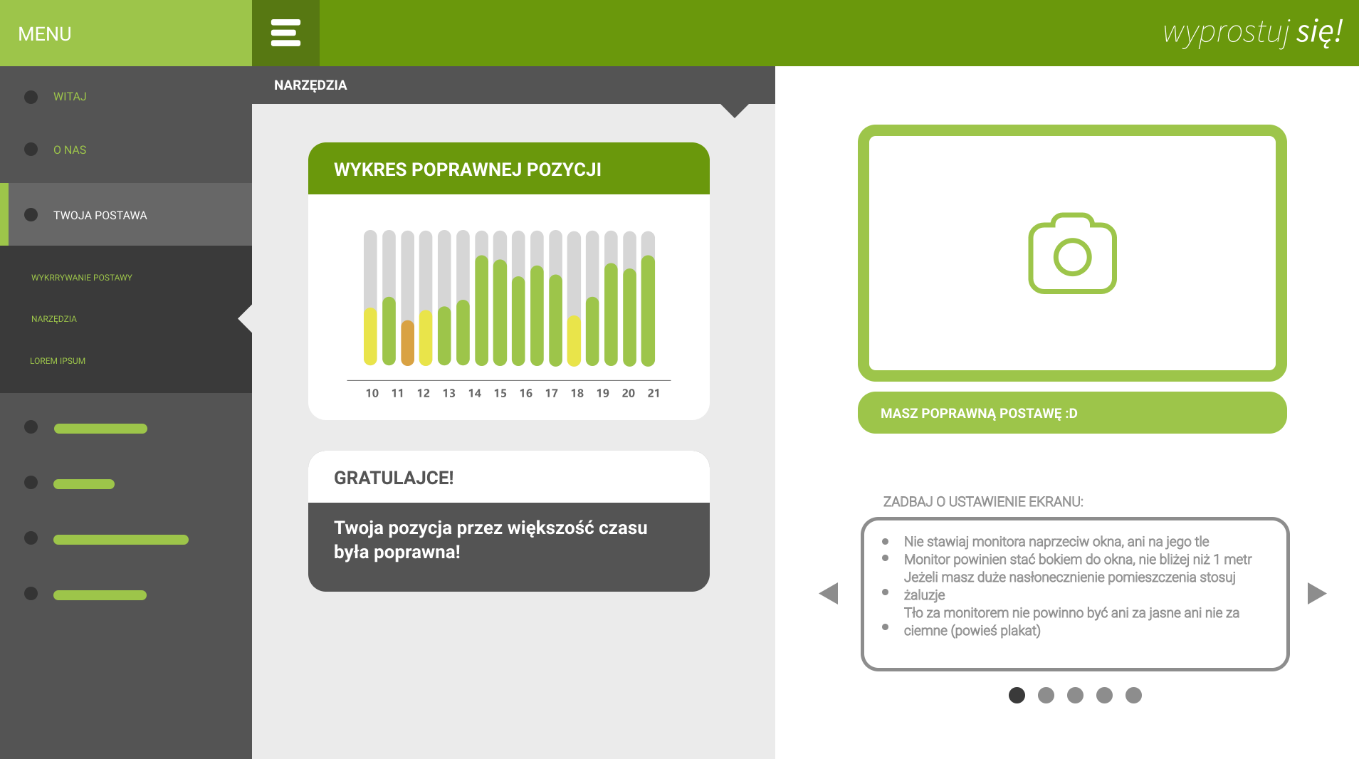
NASZE ROZWIĄZANIE – wyprostuj się!
KONTROLUJE POSTAWĘ TWOJEGO CIAŁA ZA CIEBIE
POWIADOMIMY CIĘ KIEDY BĘDZIESZ SIĘ GARBIŁ
PRZYPOMINAMY O PRZERWACH I AKTYWNOŚCI

Slide 4

BUSINESS MODEL
DUŻE FIRMY
POPRAWA ZDROWIA PRACOWNIKÓW
SUBSKRYPCJE
PŁATNOŚĆ MIESIĘCZNA
ANONIMIZOWANE STATYSTYKI
METADANE DO BADAŃ

Slide 5





NASZE TECHNOLOGIE...

Slide 6
Code HussAR
Zadbaj o swoje zdrowie już dziś!
http://codehussar.pl/demo

